Slide 1
Chủ đề 10:
NĂNG LƯỢNG VÀ CUỘC SỐNG

Slide 2
Bài 41:
NĂNG LƯỢNG

Slide 3
01
Các dạng năng lượng
Nội dung
bài học
02
Đặc trưng của năng lượng
03
Nhiên liệu và năng lượng tái tạo
04
Củng cố

Slide 4
Năng lượng có từ đâu?

Slide 5
01
Các dạng năng lượng

Slide 6
Có bao nhiêu dạng năng lượng xung quanh chúng ta?

Slide 7
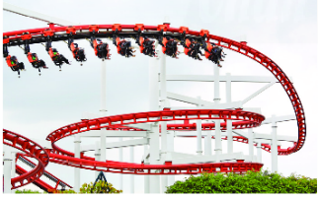
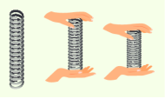
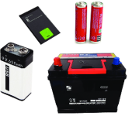
Tìm hiểu một số dạng năng lượng
ĐỘNG NĂNG
THẾ NĂNG HẤP DẪN
NHIỆT NĂNG
ĐIỆN NĂNG
THẾ NĂNG ĐÀN HỒI
QUANG NĂNG
HÓA NĂNG

Slide 8
- Có bao nhiêu tiêu chí phân loại dạng năng lượng?
- Phân loại các dạng năng lượng theo tiêu chí nào? Kể ra.
- Nêu một số nguồn tạo ra các loại năng lượng như cơ năng, nhiệt năng, điện năng, quang năng, hoá năng,...?

Slide 10
HOẠT ĐỘNG NHÓM
Bài tập vận dụng
Câu 1. Em hãy nêu một số dạng năng lượng mà nguồn sản sinh ra nó là liên tục, được coi là vô hạn và một số dạng năng lượng mà nguồn sản sinh ra nó là hữu hạn.
Câu 2. Theo em, những dạng năng lượng nào trong quá trình khai thác - sử dụng sẽ gây ảnh hưởng xấu tới môi trường? Nêu một số ví dụ.

Slide 11
Trả lời
Câu 1:
Một số dạng năng lượng mà nguồn sản sinh ra nó là hữu hạn như than đá, dầu mỏ,...
Một số dạng năng lượng mà nguồn sản sinh ra nó được coi là vô hạn như năng lượng mặt trời, năng lượng gió,...
Câu 2: Những dạng năng lượng mà trong quá trình khai thác - sử dụng sẽ gây ảnh hưởng xấu tới môi trường là dạng năng lượng được sinh ra từ nhiên liệu hoá thạch như than đá, dầu mỏ,...
Ví dụ: Khai thác than đá, dầu mỏ tạo ra lượng lớn khói, bụi làm ô nhiễm không khí, gây ô nhiễm nguồn nước, làm phá huỷ hệ sinh thái và đa dạng sinh vật,...

Slide 13
Vật 1 trong hai trường hợp, trường hợp nào có năng lượng lớn hơn? Vì sao?
Khi vật 1 va chạm vật 2 lực trong trường hợp nào lớn hơn?
Năng lượng ban đầu của vật 1 trong trường hợp hình 41.2a lớn hơn vì nó ở độ cao lớn hơn.
Lực do vật 1 tác dụng lên vật 2 khi va chạm trong trường hợp hình 41.2a lớn hơn

Slide 14
Năng lượng gió trong hình nào lớn hơn?
01
Năng lượng gió trong hình b lớn hơn
Lực tác dụng của gió trong hình nào mạnh hơn?
02
Năng lượng gió càng lớn thì tác dụng lực lên cây hình b mạnh lớn.
03
Năng lượng của vật càng lớn thì nó có khả năng gây ra tác dụng lực càng lớn lên các vật khác.
Mối liên hệ giữa năng lượng và lực như thế nào?

Slide 16
Bài tập vận dụng
Trong hình 41.1c, khi lò xo bị nén nhiều hơn thì năng lượng của nó sẽ tăng hay giảm? Lực lò xo tác dụng lên tay sẽ thay đổi như thế nào?
Lời giải
Trong hình 41.1c, khi lò xo bị nén nhiều hơn thì năng lượng của nó sẽ tăng lên.
Lực do lò xo tác dụng lên tay sẽ tăng lên.

Slide 17
03
Nhiên liệu và năng lượng tái tạo

Slide 18
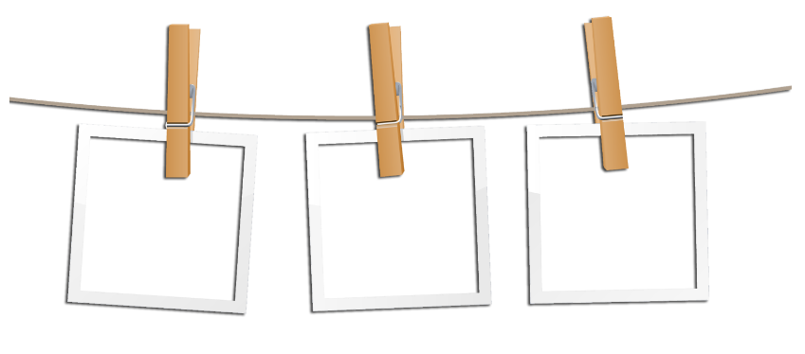
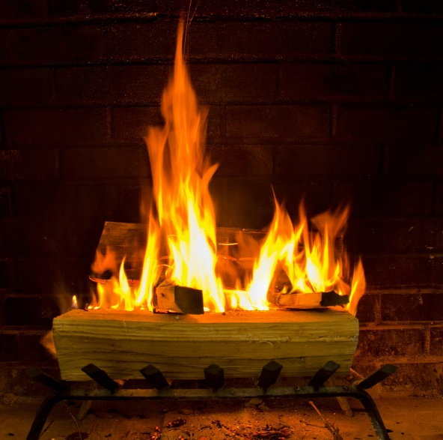
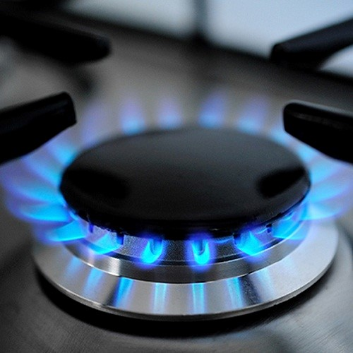
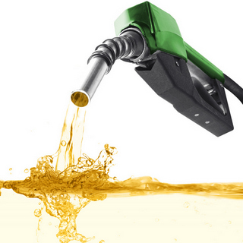
Gỗ
Gas
Xăng
Nhiên liệu
Chúng được gọi chung là gì?
Notes:
GV nhắc lại khái niệm về năng lượng mà HS đã làm quen ở tiểu học: Mọi vật (con người, động vật, máy móc,...) đều cần năng lượng để hoạt động. Sự hoạt động được biểu hiện bởi sự thay đổi vị trí, thay đổi chuyển động hoặc sự biến dạng của các vật
* Thực hiện nhiệm vụ học tập
- Cá nhân học sinh quan sát mô hình thí nghiệm.
- Các nhóm tiến hành thí nghiệm, quan sát hiện tượng.
- Học sinh hoạt động nhóm phân tích thảo luận tả lời các câu hỏi trong thí nghiệm. Ghi nhận kết quả.
- Mỗi nhóm tiếp tục phân tích hình ảnh và thảo luận vấn đề và hoàn thành phiếu học tập số 4

Slide 19
HOẠT ĐỘNG NHÓM
Câu 1: Khi bị đốt cháy, nhiên liệu giải phóng năng lượng dưới dạng nào?
Câu 2: Biểu hiện nào thể hiện các dạng năng lượng đó?

Slide 20
Trả lời
Câu 1: Khi bị đốt cháy, nhiên liệu giải phóng năng lượng dưới dạng nhiệt và ánh sáng.
Câu 2: Biểu hiện làm cho môi trường xung quanh nóng lên và làm sáng thêm không gian xung quanh.

Slide 21
3. Nhiên liệu và năng lượng tái tạo:
Nhiên liệu:
- Nhiên liệu là các vật liệu khi bị đốt cháy giải phóng năng lượng dưới dạng nhiệt và ánh sáng.

Slide 22
Bài tập vận dụng
Em hãy cho biết những ứng dụng trong đời sống khi đốt cháy nhiên liệu.
Lời giải
- Củi, ga dùng trong nấu ăn; than đá dùng để cung cấp cho nhà máy nhiệt điện hoạt động; xăng dầu dùng cho các động cơ nhiệt,...

Slide 23
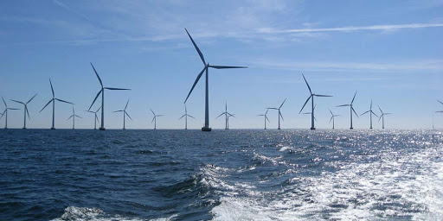
Quan sát hình ảnh và trả lời các câu hỏi

Slide 24
1. Hình ảnh sau sử dụng năng lượng gì?
Sử dụng năng lượng gió.
2. Nguồn cung cấp năng lượng đó như thế nào?
Nguồn cung cấp năng lượng đó được xem như vô hạn.
3. Theo nguồn gốc vật chất của năng lượng, năng lượng gió thuộc dạng năng lượng nào?
Theo nguổn gốc vật chất của năng lượng, năng lượng gió thuộc dạng năng lượng tái tạo.
Notes:
năng lượng gió đã được sử dụng từ hàng trăm năm nay. Ý tưởng dùng năng lượng gió để sản xuất điện hình thành ngay sau các phát minh về điện và máy phát điện. Việt Nam có tiềm năng lớn về năng lượng gió, do ở gần xích đạo và tồn tại những vùng khô nắng nhiều và gió có hướng tương đối ổn định.

Slide 25
3. Nhiên liệu và năng lượng tái tạo:
b) Năng lượng tái tạo:
- Năng lượng tái tạo là năng lượng từ những nguồn liên tục được coi là vô hạn như Mặt Trời, gió, thủy triều, sóng,...

Slide 26
Bài tập vận dụng
- Khi bắn cung, mũi tên nhận được năng lượng và bay đi. Mũi tên có năng lượng ở dạng nào?
Lời giải
Khi bắn cung, mũi tên nhận được năng lượng và bay đi. Mũi tên có năng lượng ở dạng cơ năng vì nó chuyển động và ở trên cao so với mặt đất.

Slide 27
MỞ RỘNG

Slide 28
04
Củng cố

Slide 29
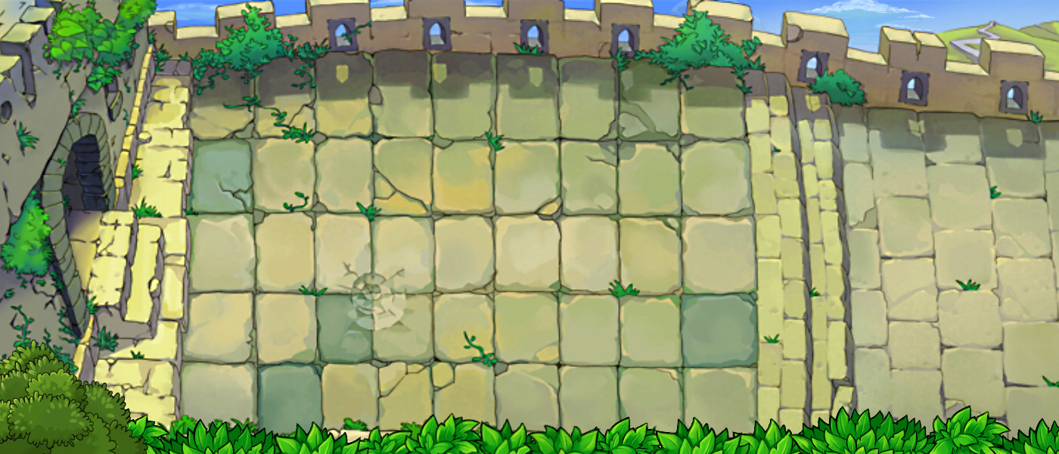

Slide 30
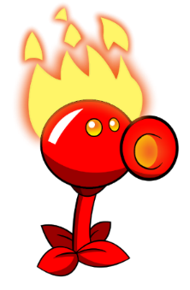
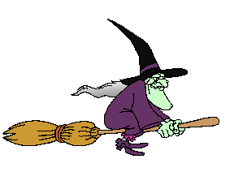
1
2
3
4
5
Notes:
Thầy cô nhấn vào từng số phía phải slide để chuyển sang câu hỏi tương ứng.
Sau khi HS trả lời xong, thầy/ cô nhấn hình cái cây nhún nhún để bắn đạn bí ngô → tiêu diệt phù thủy → lấy lại bí ngô (hoặc nhấn vào hình phù thủy → thua cuộc )

Slide 31
CÂU 1
Khi bắn cung, mũi tên nhận được năng lượng và bay đi. Mũi tên có năng lượng ở dạng nào?
A. Cơ năng
B. Động năng
C. Thế năng
D. Hóa năng
Notes:
Thầy/ cô cho HS tương tác chọn câu trả lời đúng bằng cấy đưa thẻ giấy (đồ vật) có màu của đáp án.
Thầy/ cô nhấn chọn đáp án để đối chiếu → nhấn hình quả bí ngô để quay lại trang đầu.

Slide 32
CÂU 2
Những trường hợp nào dưới đây là biểu hiện của nhiệt năng?
A. Phản chiếu được ánh sáng
B. Làm cho vật nóng lên
C. Truyền được âm
D. Làm cho vật chuyển động

Slide 33
CÂU 3
Vật liệu nào không phải là nhiên liệu?
A. Than đá.
B. Hơi nước.
C. Gas.
D. Khí đốt.

Slide 34
CÂU 4
Nguồn năng lượng nào dưới đây là nguồn năng lượng tái tạo?
A. Gió.
B. Dầu.
C. Than.
D. Khí tự nhiên.

Slide 35
CÂU 5
Trong các dụng cụ và thiết bị điện sau đây, thiết bị nào chủ yếu biến đổi điện năng thành nhiệt năng?
A. Máy quạt.
B. Máy khoan.
C. Máy bơm nước.
D. Bàn là điện.

Slide 36
Câu 6.
Lấy ví dụ chứng tỏ năng lượng đặc trưng cho khả năng tác dụng của lực
Lời giải
Khi bật quạt điện, điện năng cung cấp cho quạt đã tạo ra lực làm cho quạt quay. Điện năng cung cấp càng lớn thì lực tác dụng càng mạnh làm quạt quay càng nhanh.
Khi bắn cung, cung thủ đã tác dụng lực và truyền năng lượng làm cho dây cung và cánh cung biến dạng. Cung biến dạng càng nhiều, nó có năng lượng càng lớn, sẽ tác dụng lực càng mạnh làm cho mũi tên bay càng nhanh và càng xa.

Slide 37
Câu 7.
Hãy nêu một số nhiên liệu thường dùng và sự ảnh hưởng của việc sử dụng các nhiên liệu đó đối với môi trường.
Lời giải
Một số nhiên liệu thường dùng: Than đá, xăng, củi,...
Sự ảnh hưởng của việc sử dụng các nhiên liệu đối với môi trường: Gây ô nhiễm môi trường, tạo hiệu ứng nhà kính làm nhiệt độ Trái Đất ngày càng tăng, chặt phá rừng dẫn đến hạn hán và lũ quét,...

Slide 38
Câu 8. Hãy chọn tên dạng năng lượng ở cột A phù hợp với tất cả các nguồn cung cấp ở cột B
A: Dạng năng lượng | B: Nguồn cung cấp
1. Cơ năng | a) Đèn LED, Mặt Trăng, Mặt Trời
2. Nhiệt năng | b) Gas, pin, thực phẩm
3. Điện năng | c) Quả bóng đang lăn, lò xo dãn, tàu lượn trên cao
4. Quang năng | d) Lò sưởi, Mặt Trời, bếp gas
5. Hóa năng | e) Pin mặt trời, máy phát điện, tia sét
Lời giải
1-c; 2-d; 3-e; 4-a; 5-d

Slide 39
Câu 9.
Hoàn thành các thông tin bằng cách đánh dấu vào cột phù hợp theo mẫu bảng sau
Loại năng lượng | Tái tạo | Chuyển hóa toàn phần | Sạch | Ô nhiễm môi trường
Năng lượng dầu mỏ
Năng lượng mặt trời
Năng lượng hạt nhân
Năng lượng than đá
$$√$$
$$√$$
$$√$$
$$√$$
$$√$$
$$√$$
$$√$$
$$√$$

Slide 40
Dặn dò
- Học bài.
- Xem trước bài mới : “Bảo toàn năng lượng và sử dụng năng lượng”

Slide 41
Thank You !!
Giáo viên: Đặng Thị Quế Liên

